Slide 1
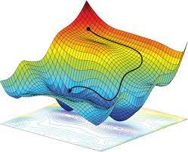
Network optimizers
Eden Shkuri & Moriya Bitton

Slide 2
what is an optimizer?
אופטימייזר הוא פונקציה או אלגוריתם העוזר להפחית את ה-Loss ולשפר את הדיוק בהגעה לנקודת המינימום ע"י שינוי התכונות של רשת הנוירונים, כגון משקלים וקצב למידה.

Slide 3


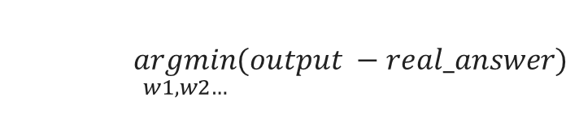
Regular problem
Optimization problem
$$\underset{w1, w2…}{argmin}{(output −real_answer)}$$
Cat or dog?
Notes:
לפני שניכנס לעומק של הדברים נעבור על כמה דברים לפני-
מה המטרה שלנו? לפתור בעיה מסוימת, בהינתן בעיה נמיר אותה לבעיית אופטימיזציה ע"מ להקל על הפתרון שלה וע"מ שנוכל להשתמש בכלים שיעזרו לנו לפתור אותה.
למשל ע"י שימוש ברשת נוירונים כך שהפלט שלנו יהיה כמה שיוצר קרוב לתוצאה האמיתית

Slide 4
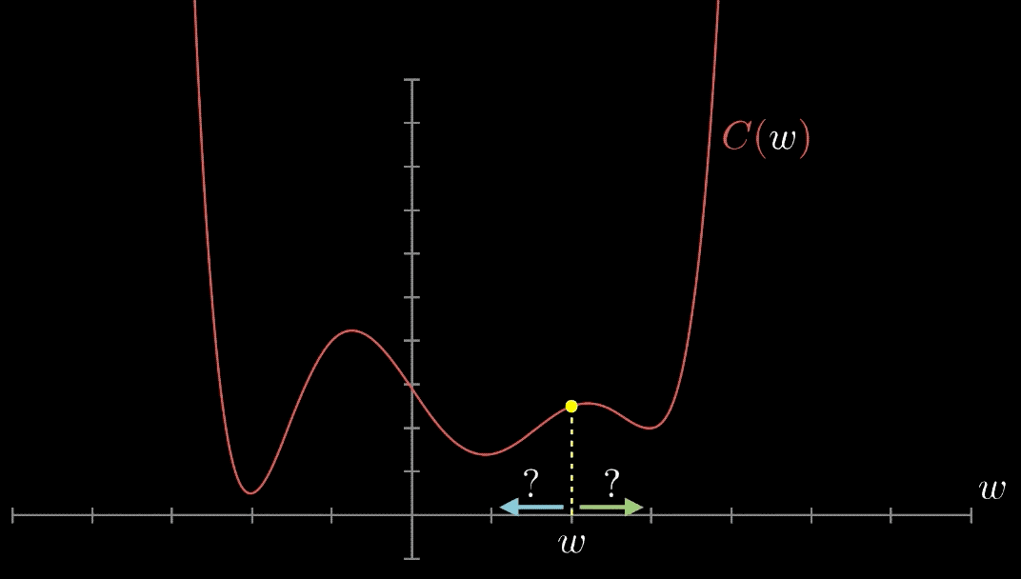


Gradient descent
The targe:
Reach the global
minimum
Random start
Computing the gradient
Move in the direction of
the negative of the gradient
How much to move?
Notes:
בהמשך לשקף הקודם – המטרה שלנו היא להגיע למינימום ע"מ להגיע לדיוק כמה שיותר טוב.
כדי לעשות זאת אנו מגדירים נקודת התחלה רנדומלית וממנה מנסים להגיע למינימום הגלובלי.
מה שעוזר לנו להגיע למינימום הוא הגרדיאנט – השיפוע של הפונקציה שאותה אנחנו רוצים למזער – כל פעם נרצה לעדכן את המשקולות שלנו בניגוד הפוך לגרדיאנט – למשל בתמונה נקבל שהשיפוע בנקודה הזו הוא חיובי ולכן נרצה ללכת אחורה (חזרה מהעליה- לכיוון הירידה). כלל האופטימייזרים שנראה עובדים עם הגרדיאנט ע"מ לקבוע לנו מה המודל הכי נכון למקרה שלנו.

Slide 5

Fitting a model
Notes:
מה זה המודל הכי נכון? ניתן לראות כאן מצב של overfitting ושל underfitting.
חלק מהבעיות הללו יכולות להיגרם בין היתר ע"י כך שהגענו למינימום מקומי ולא מינימום גלובלי ולכן נרצה להיעזר גם באופטימיזרים שיעזרו לנו להתאים את המודל הכי נכון (שיביא אותנו למצב האמצעי) ולהגיע למינימום הגלובלי ולא המקומי. למעשה התוצאה של המודל תשקף לנו כמה טוב האופטימייזר שלנו במידה והשתמשנו באחד.
מימין - overfitting: מצב של הצלחה גבוהה בtrain והצלחה נמוכה ב test, מצב זה יכול להיגרם בעקבות דאטה קטנה , במצב זה נוכל "לשכפל" את הדאטה שלנו בצורה שכל תמונה תופיע גם מהופכת כמו תמונת מראה למשל, בזום אחר (זום אין על התמונה או זום אאוט) או שינוי של התפלגות הצבעים בתמונה.
ניתן לפתוח בעיה זו גם לא הגדלת הדאטה אלא עם רגולריזציה (L1- lasso או - ridge - 2 או עם dropout).
משמאל- underfitting - מצב של הצלחה נמוכה בtrain וגם בtest, בעיה זו לרוב מצביעה על כך שהמודל פשוט מידי, נוכל להוסיף למודל עוד שכבות פנימויות או עוד נוירונים בכל שכבה ע"מ שיוכל ללמוד יותר טוב.
דבר נוסף שיכול להביא ל- underfitting הוא שהלמידה נעצרה בשלב מוקדם מידי ולכן נוכל לנסות לתת למודל עוד זמן ללמוד- עוד איטרציות.

Slide 6

How the learning rate affects the process?
Notes:
צד ימין- קצב למידה גדול מידי שיביא אותנו להתבדרות ולא נגיע למינימום
צד שמאל – קצב למידה קטן מידי שיביא אותנו למינימום אבל אחרי המון זמן – לא טוב.
נרצה להשתמש בקצב למידה שיביא אותנו למינימום כמה שיותר מהר.
חלק מהאופטימייזרים שנראה משתמשים ברעיון של קצב למידה אדפטיבי. כלומר, לא קבוע ומשתנה מאיטרציה לאיטרציה ע"מ להביא אותנו למינימום כמה שיותר מהר וכמה שיוצר מדויק.

Slide 7
Optimizers
Non adaptive learning rate
Adaptive learning rate
SGD
Momentum
Adagrad
Adadelta
NAG
Rmsprop
Adam

Slide 8
Non adaptive learning rate optimizers

Slide 9
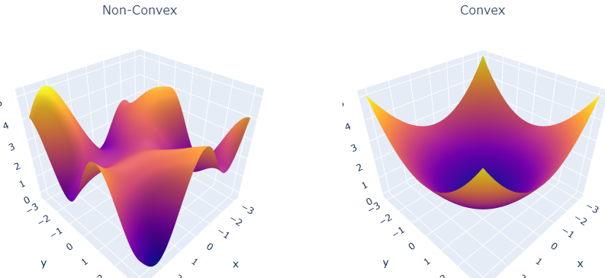
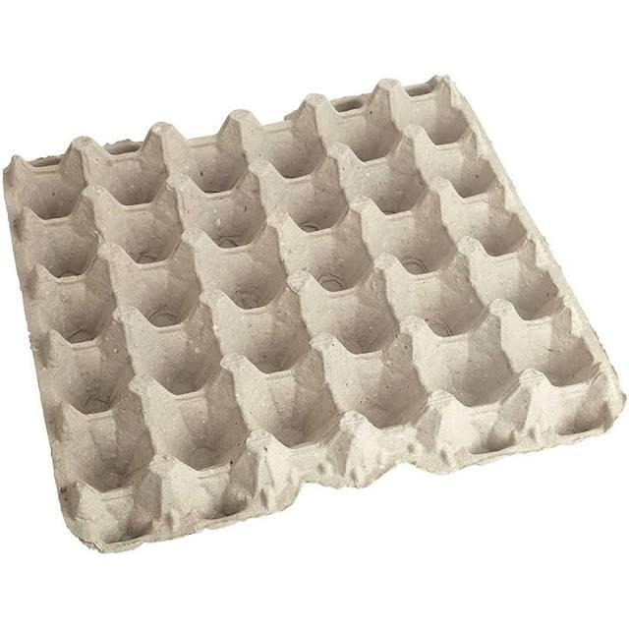
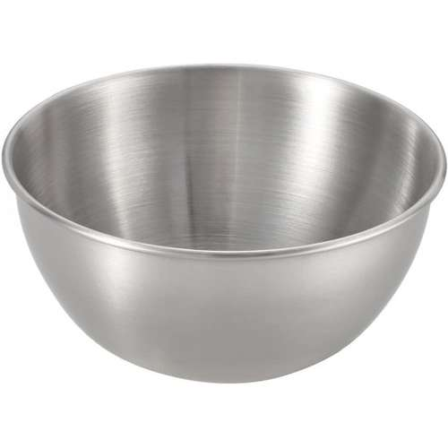
surfaces types
Notes:
להסביר על המשטחים לפני שנתקדם – כל האופטימייזרים עובדים טוב כאשר אנחנו במשטח שהוא convex , ויש אופטימייזרים שטובים יותר\ פחות בnon convex.

Slide 10
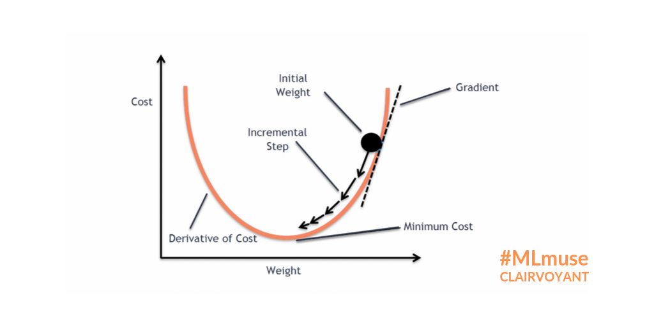
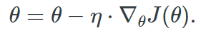
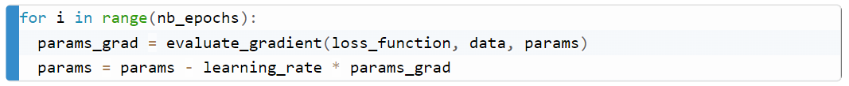
Batch Gradient descent
Notes:
BGD מחשב את הגרדיאנט של פונקציית העלות לפי הפרמטר הנתון עבור כל סט האימון.
כלומר, אנחנו נדרשים לחשב את הגרדיאנט על כל סט האימון ע"מ לבצע רק עדכון אחד.
Batch Gradient descent מאוד איטי ולא מתאים לדאטה סט שצריך הרבה זיכרון.
Batch Gradient descent גם לא מאפשר לנו לעדכן את המודל עם עוד דוגמא אחת חדשה שנוספה.
מה שכן, הוא תמיד יתכנס למינימום הגלובלי עבור פונקציות \ משטחים קמורים ולמינימום מקומי במשטחים לא קמורים.

Slide 11
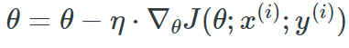
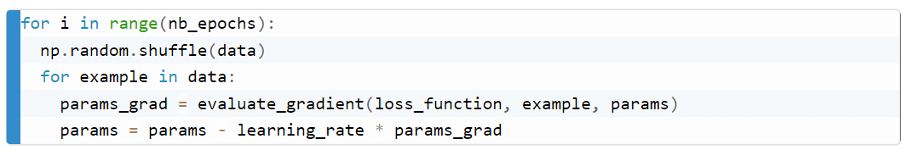

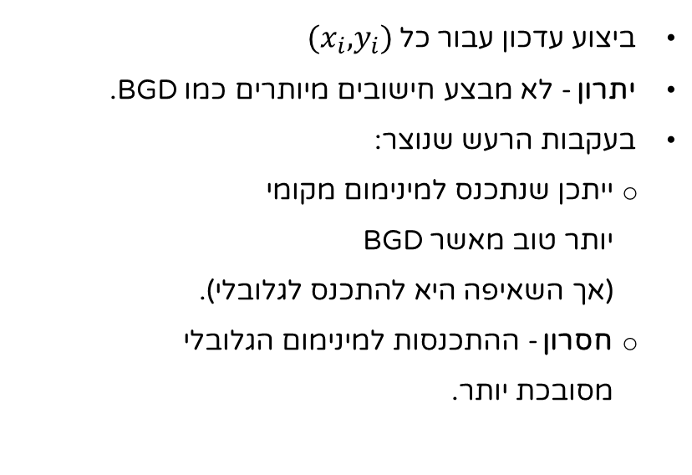
Stochastic Gradient descent
ביצוע עדכון עבור כל $(x_{i}, y_{i})$
יתרון - לא מבצע חישובים מיותרים כמו .BGD
בעקבות הרעש שנוצר:
ייתכן שנתכנס למינימום מקומי יותר טוב מאשר BGD (אך השאיפה היא להתכנס לגלובלי).
חסרון - ההתכנסות למינימום הגלובלי מסובכת יותר.
ואם נוריד את קצב הלמידה?
Notes:
SGD מבצע עדכון לפרמטרים עבור כל דוגמא ולייבל בדאטה סט.
BGD מבצע חישובים מיותרים עבור דאטה סטים גדולים, מכיוון שלפני עדכון הפרמטרים הוא מחשב את הגרדיאנט מחדש גם עבור דוגמאות דומות.
SGD לעומת זאת, מבצע עדכון אחד לאחר כל חישוב. לכן בדרך כלל SGD הרבה יותר מהיר וניתן לבצע איתו גם עדכון של מודל עם דוגמא אחת חדשה.
SGDמבצע עדכונים לעיתים קרובות עם שונות גבוהה (בין דוגמא לדוגמא) וזה גורם לרעש.
הרעש \ התנודות שיש לנו בSGD יכול גם לעזור לנו להגיע למינימום מקומי יותר טוב, מצד שני זה יכול לסבך יותר את ההתכנסות למינימום הגלובלי והמדויק יותר.
אם נוריד לאט את קצב הלמידה SGD יראה התכנסות דומה לשל הBGD .
צריך לשים לב שבשימוש בSGD צריך לעשות שאפל לדאטה בכל איפוק כדי לא לקחת את אותה דוגמא שוב ושוב.

Slide 12
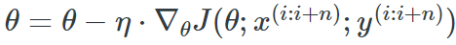
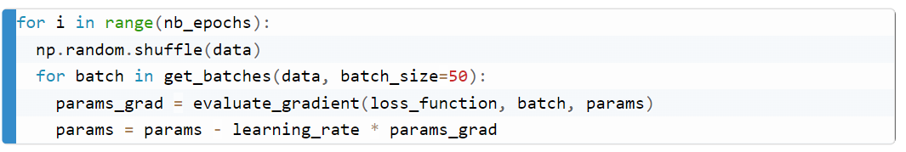
Mini batch Gradient descent
Notes:
MBGD משלב את הדברים הטובים מהBGD וה-SGD – לא מחשב את הגרדיאנט בכל פעם על כל הדאטה כמו בBGD ולא מעדכן רק לפי דוגמא אחת אלא לפי קבוצה שגודלה נקבע מראש ולכן לא רועש כמו SGD ולוקח את ההתכנסות המדוייקת יותר מהBGD אבל לא מבצע הרבה חישובים מיותרים כמוהו
הגדלים הנפוצים לmini batch הם בין 50 ל256.

Slide 13
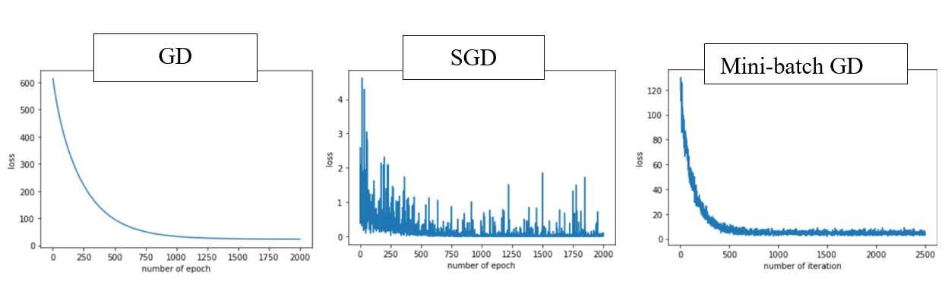

Slide 14
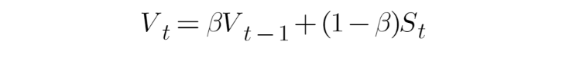
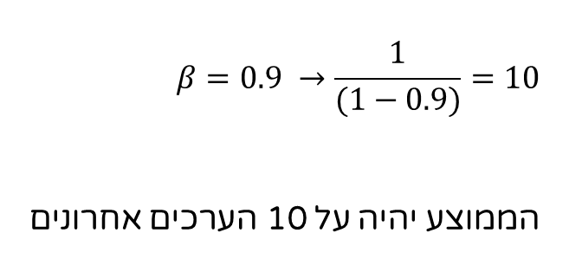
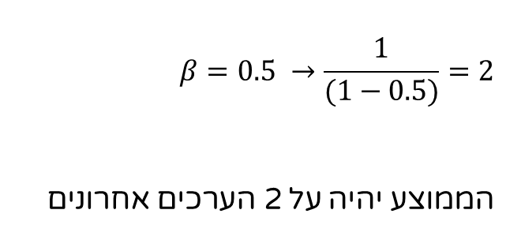
Exponentially Weighted Averages
$V_{t}$ - הממוצע לזמן t על כ- $\frac{1}{(1−β)}$ ערכים אחרונים.
$$β=0.5 →\frac{1}{(1−0.5)}=2$$
הממוצע יהיה על 2 הערכים אחרונים
$$β=0.9 →\frac{1}{(1−0.9)}=10$$
הממוצע יהיה על 10 הערכים אחרונים
Notes:
לפני שנעבור לאופטימיזרים המהירים יותר, נלמד מה זה ממוצע אקספוננציאלי משוקלל. משתמשים בממוצעים משוקלל אקספוננציאלי בדאטה רועש ברצף כדי להפחית את הרעש ולהחליק את הנתונים.
כדי לטשטש את הנתונים - אנו יכולים להשתמש במשוואה הבאה כדי ליצור רצף חדש של נתונים עם פחות רעש.
V(t-1) - הממוצע לזמן t-1
St – הנקודה החדשה B – כמות ההשפעה של הממוצע הקודם לעומת (1-B) – כמות ההשפעה של הנקודה החדשה (באחוזים)

Slide 15
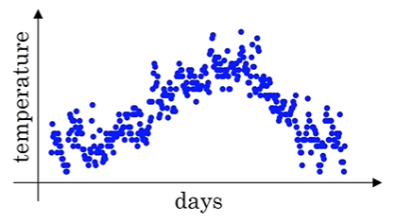
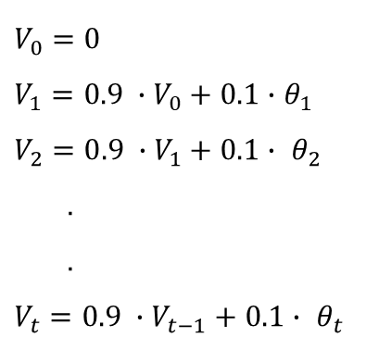
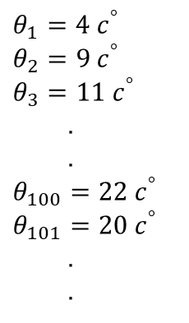
Exponentially Weighted Averages
$$V_{0}=0$$
$V_{1}=0.9 ∙V_{0}+0.1∙$ $θ_{1}$
$$V_{2}=0.9 ∙V_{1}+0.1∙ θ_{2}$$
.
.
$$V_{t}=0.9 ∙V_{t−1}+0.1∙ θ_{t}$$
$$θ_{1}=4 c^{°}$$
$$θ_{2}=9 c^{°}$$
$$θ_{3}=11 c^{°}$$
.
.
$$θ_{100}=22 c^{°}$$
$$θ_{101}=20 c^{°}$$
.
.

Slide 16
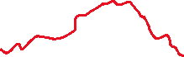
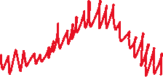
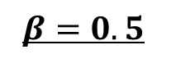
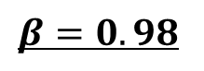
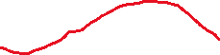
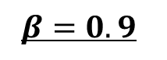
Exponentially Weighted Averages
$$β=0.9$$
$$β=0.98$$
$$β=0.5$$
Notes:
ככל שB יותר גדולה כך הממוצע מתעדכן יותר באיטיות – כי נותנים פחות משקל לערכים חדשים
ככל שB יותר קטנה כך הממוצע מתעדכן יותר מהר והוא יותר רועש – כי נותנים הרבה משקל לערכים חדשים

Slide 17
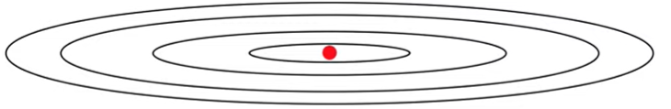
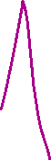
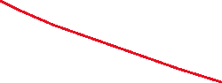
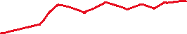
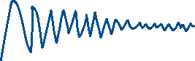
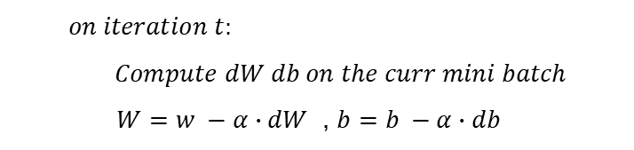
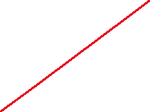
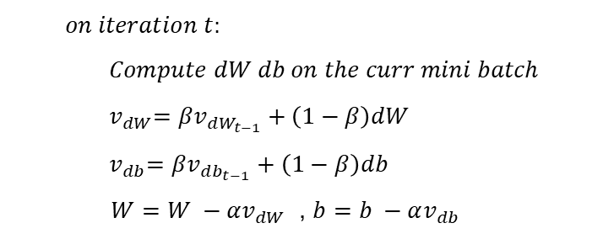
Momentum
מהיר יותר
איטי יותר
$$on iteration t: \\ Compute dW db on the curr mini batch \\ { v}_{dW}=βv_{dW_{t−1}}+\left(1−β\right)dW \\ { v}_{db}=βv_{db_{t−1}}+\left(1−β\right)db$$ $W=W −αv_{dW}$ , $b=b −αv_{db}$
$$on iteration t: \\ Compute dW db on the curr mini batch$$ $W=w −α∙dW$ , $b=b −α∙db$
Notes:
הרעיון של מומנטום הוא שבמקום להשתמש בגרדיאנט לשנות את המיקום של המשקולות, נשתמש בו לשנות את המהירות.
התנודות למעלה ולמטה מאטות את הGD ומונעות מאיתנו לקחת צעד גדול יותר- אם ניקח צעד גדול מידי אנחנו נתבדר.
נרצה שהלמידה שלנו בכיוון האנכי תהיה יותר איטית , ובכיוון האופקי יותר מהירה

Slide 18
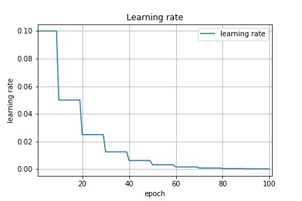
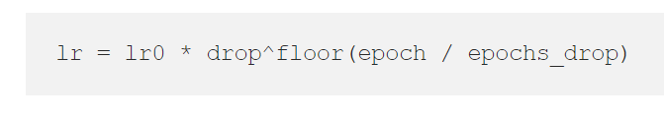
Learning Rate Schedules
Step Decay
מוריד את קצב הלמידה בפקטור מסוים כל כמה איטרציות
Hyper parameters
Notes:
לפני שנעבור לדבר על האופטימייזרים האדפטיביים שמשנים את קצב הלמידה, יש עוד שיטות לשינוי קצת הלמידה.
Drop - בכמה לעשות את הדרופ
Epochs_drop - כל כמה איפוקים לעשות אותו.
ההבדל בין פרמטר להיפר פרמטר – פרמטרים של המודל משתנים בעקבות המודל והיפר פרמטרים נקבעים מראש (למה שיתן את התוצאה הכי טובה)

Slide 19
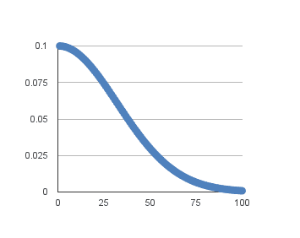
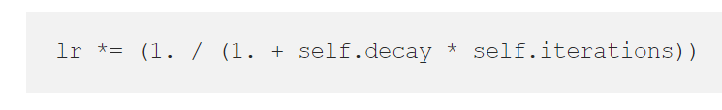
Learning Rate Schedules
Time-Based Decay
Hyper parameter
Iteration number

Slide 20
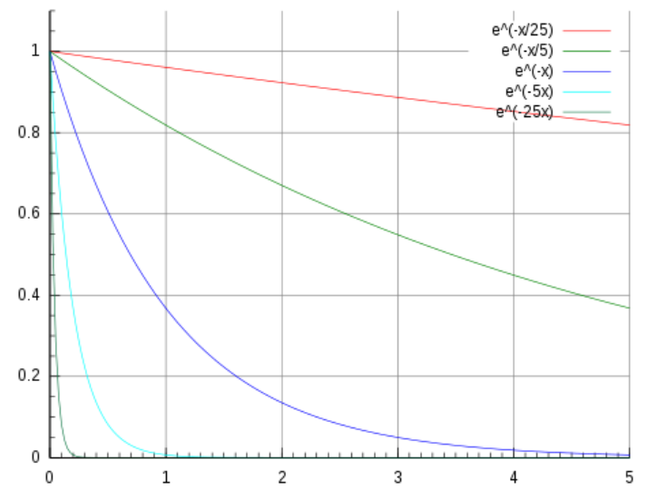
Learning Rate Schedules
Exponential Decay
מוריד את קצב הלמידה בקצב אקספוננציאלי
Hyper parameters
Iteration number
Notes:
ככל שהK יותר גדול ככה הירידה תהיה יותר דרסטית - מחלקים במספר יותר גדול בכל איטרציה

Slide 21
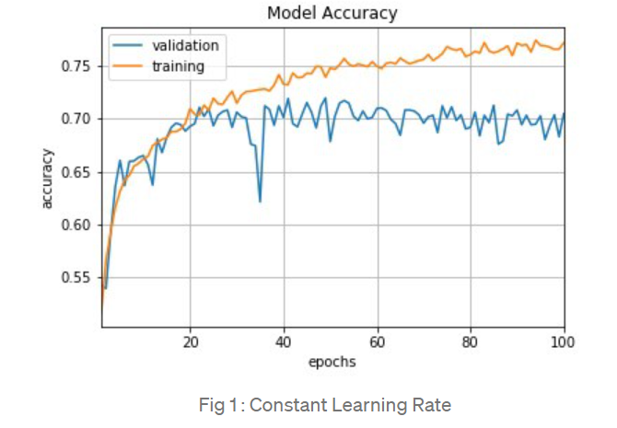
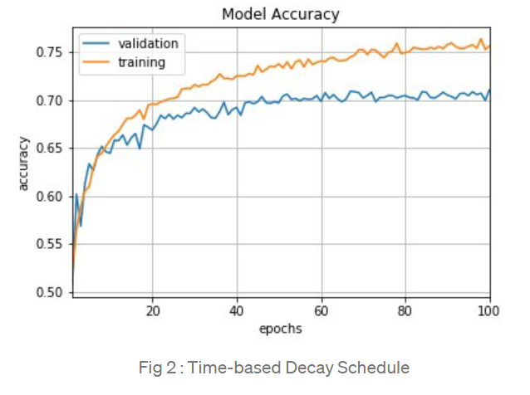
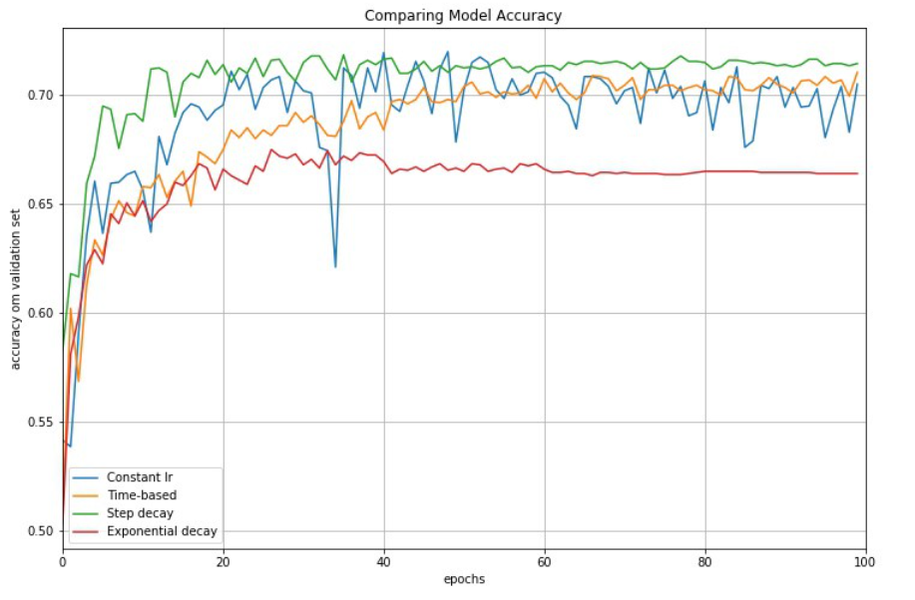
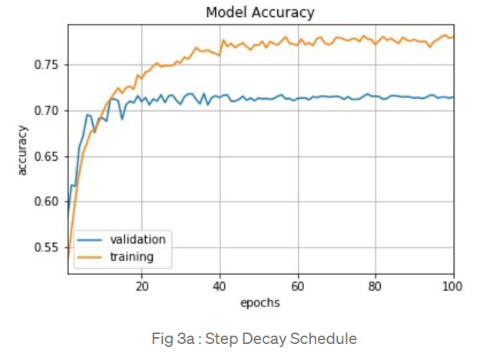
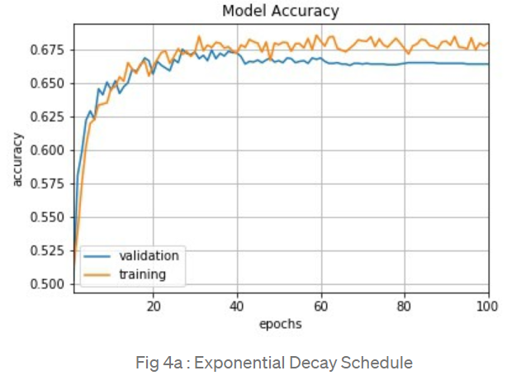
Notes:
בstep Decay ובconstant ניתן לראות שיש overfitting להזכיר שגם קיים linear decay

Slide 22
Adaptive learning rate optimizers
Notes:
הבעיות שיש באלגוריתמי תזמון של קצב הלמידה הן:
יש להגדיר מראש את ההיפר-פרמטרים והם תלויים במידה רבה בסוג המודל והבעיה.
בעיה נוספת היא שאותו קצב למידה חל על כל הפרמטרים. אם יש לנו נתונים דלילים, ייתכן שנרצה לעדכן את הפרמטרים בקצב שונה כל אחד.
נתונים דלילים – למשל מדידה של חיישן של פתיחת דלת – אם היא נפתחת פעם בהרבה זמן הנתונים יהיו דלילים, למשל נתונים של חיישן למדידת רוח לא יהיו דלילים.
דליל – bag of words – יש וקטור של מילים, ו1/0 אם המילה במשפט
לא דליל – word2vec - לכל מילה במשפט יש וקטור שמייצג את הקרבה שלה למילים בשאר המשפט

Slide 23
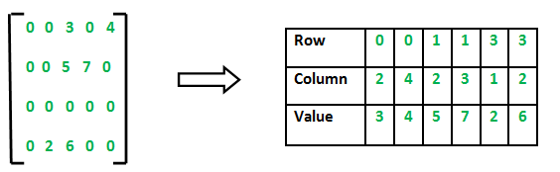
sparse data vs dense data
Sparse
dense
Notes:
להסביר על ההבדלים בין דליל ללא דליל לקראת האדאגרד

Slide 24
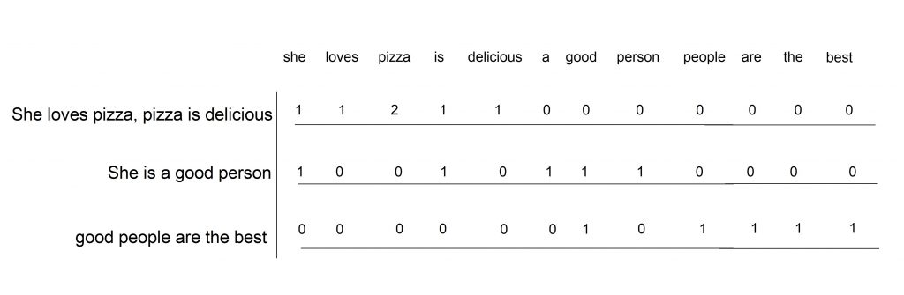
sparse data vs dense data
Sparse
Bag of Words
dense
Word2Vec

Slide 25
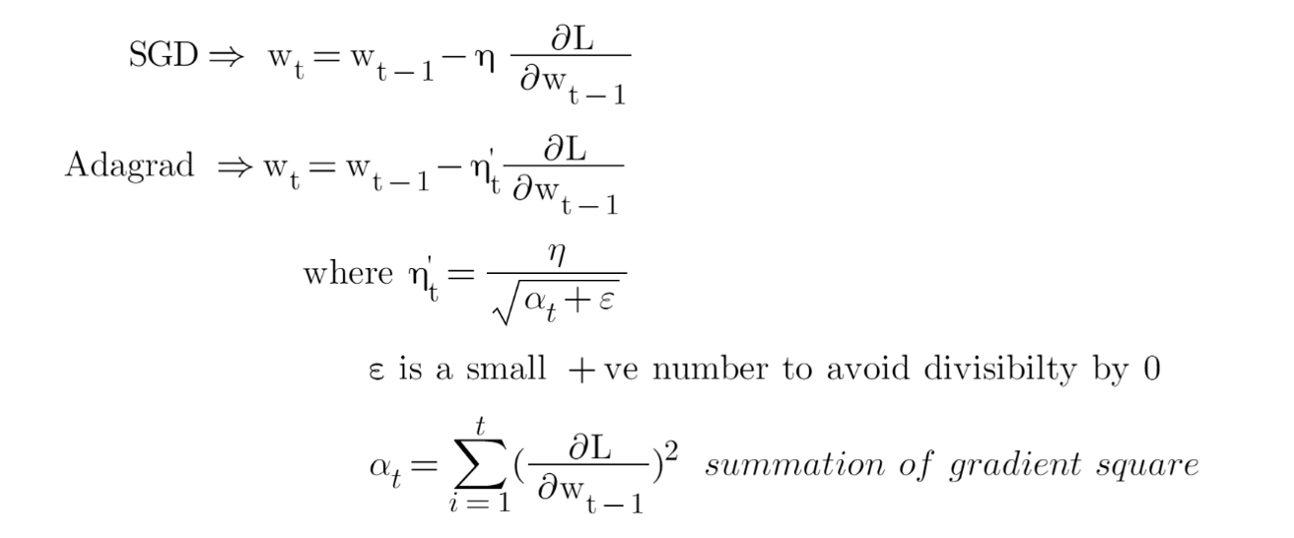
Adagrad (Adaptive Gradient)
Notes:
אדגרד הוא שיפור של SGD בגלל שהוא מבצע עדכונים גדולים יותר עבור פרמטרים דלילים יותר ועדכונים קטנים יותר עבור פרמטרים צפופים (dense) (כי נחלק בסכום יותר קטן-חלק אפסים). יש לו ביצועים טובים עם נתונים דלילים ואימון רשת עצבית בקנה מידה גדול. עם זאת, קצב הלמידה המונוטוני שלו מתגלה בדרך כלל כאגרסיבי מדי ומפסיק ללמוד מוקדם מדי בעת אימון רשתות עצביות עמוקות.
הבעיה באדגרד היא שמתישהו נגיע לאיטרציה שבה האלפא ממש גדולה ולכן נקבל learning rate ממש קטן ו"נפסיק ללמוד".
ללא פעולת השורש הריבועי, ביצועי האלגוריתם היו גרועים הרבה יותר -היינו מגיעים ל"אי למידה" הרבה יותר מוקדם כי אנחנו מחלקים בסכום ריבועים.
אי אפשר לסכום סכום רגיל במקום ריבועי כי אז הגרדיאנטים השליליים והחיוביים היו מתקזזים – ערך מוחלט לא תמיד טוב בכל פונקציית LOSS.

Slide 26
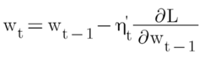
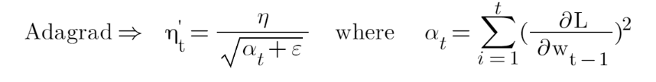

Rmsprop
Rmsprop
Notes:
Rmsprop - Root Mean Square Propagation
הרחבה שלAdagrad -שואף להפחית את קצב הלמידה האגרסיבי שיש בAdagrad. במקום לסכום את הגרדיאנט של כל האיטרציות הקודמות, נשתמש בממוצע אקספוננציאלי ממושקל – נסכום רק חלון של X אחורה ולכן לא משנה באיזה איטרציה אנחנו נהיה תמיד ניקח ממוצע של כמות איברים קבועה אחורה שלא תלויה בכמות האיטרציות, אלא באיזה איטרציה אנחנו. (פותר לנו את הבעיה שהלמידה מפסיקה כמו בAdagrad)

Slide 27




Adadelta
Adadelta
Notes:
Adadelta הוא הרחבה שלAdagrad -שואף להפחית את קצב הלמידה האגרסיבי שיש בAdagrad. העדכון – במקום learning rate קבוע אז ממוצע ממושקל של כל הlearning rate (האדפטיבים) הקודמים חלקי ממוצע ממושקל של הגרדיאנטים בריבוע (כמו באדגרד וRmsprop)

Slide 28




Adam
Notes:
Adam – adaptive moment estimation
משלב את קצב הלמידה האדפטיבי מה-RmsProp עם מומנטום -
V - החלק של המומנטום, S -החלק של ה ,Rmspropה- n (קצב הלמידה) – בדרך כלל בודקים טווח מסויים ולוקחים מה שהכי מתאים. ההיפר פרמטר בטא(של המומנטום) – בדרך כלל 0.9
ההיפר פרמטר גמא (של הRmsprop) – בדרך כלל 0.999

Slide 29


Warm-Up
Notes:
אמצעי נוסף שקיים –
הרעיון הוא לעזור לרשת להסתגל לאט לנתונים warm up- משתמש בקצב למידה נמוך בכמה איטרציות ראשונות ע"מ לא לתת חשיבות גדולה לדוגמאות הראשונות.
ניתן לשלב לאחר מכן כל אמצעי שהיינו משתמשים בו בלי זה.
שימוש בקצב למידה נמוך / עולה בהדרגה למספר מוגבל של צעדים (שלבי חימום) .
מעבר לשימוש בקצב למידה "רגיל" / optimizer / אלגוריתם תזמון.
Warm up הוא דרך להפחית את השפעת הראשוניות של דוגמאות האימון המוקדמות. בלעדיו, ייתכן שתצטרך לרוץ כמה עידנים נוספים כדי להשיג את ההתכנסות הרצוי

Slide 30


Notes:
כל האופטימיזרים עם הlearning rate האדפטיבי יודעים ללמוד יותר מהר בכיוון אחד – להראות בגיפ

Slide 31
When to use each one?
Mini batch / stochastic GD | כשהרשת קטנה או דלילה
Batch GD/ SGD with momentum | עובד טוב ברוב המקרים אבל מאט לקראת ההתכנסות
Adagrad, Adadelta, Rmsprop | כשהדאטה דליל
Adam | כשאנחנו רוצים זמן ריצה כמה שיותר מהיר (עדיפות לזמן ריצה מהיר) – תלוי משטח
Notes:
SGD יותר טוב למשטחים שהם קמורים – convex .

Slide 32

Papers

Slide 33
SGD
מעדכן באופן איטרטיבי את המשקלים במודל על ידי הזזתם בכיוון השיפוע השלילי (Gradient), בכל mini batch, לפי אורך הצעד (Learning rate).
Problem
זמן התכנסות גבוהה מאוד ברוב המקרים.
Notes:
פתרון אפשרי: בניית אלגוריתם אדפטיבי שיעדכן באופן אוטומטי את ה-Learning rate.

Slide 34
ADAM
אלגוריתם אדפטיבי שמעדכן באופן אוטומטי את ה-Learning rate, אחת השיטות המבוססות על מנגנון השיפור של SGD.
When did ADAM fail?
המשטח הגיאומטרי לא יציב
ה-Learning rate גדול בצורה לא פרופורציונלית
Notes:
במצבים כאלה, של כישלון, ADAM מגיע לתוצאות פחות טובות מ-SGD.

Slide 35

SGD Generalizes Better Than ADAM in Deep Learning

Slide 36
SGD VS ADAM
Have a better generalize performance
adaptive gradient algorithm
faster then SGD
Why?
Notes:
SGD משתמש ב-LR אחד לכל הגרדיאנטים שלו
בעיה: ההתכנסות שלו יכולה להיות לא "מספקת"
פתרון: פיתוח אלגוריתמים אדפטיביים שמשפרים את ה-LR בהתאם לכל גרדיאנט.
אחד האלגוריתמים הנ"ל הוא ADAM, שמגיע מהר מאוד (ע"פ זמן התכנסות) לאזור המינימלי מ-SGD רגיל.
אך, למרות זאת ADAM בדרך כלל מגיע לתוצאות פחות טובות מ-SGD רגיל, עדיין לא ברור למה.

Slide 37
What do they depend on?
מדידת הרדון (הטופולוגיה, "עקמומיות" המשטח)
במדידת הרעש
זאת אומרת שנקודות מינימום יקבלו ערך שונה אם הן מגיעות אחרי מדרון חד או מתון, מפי כל אופטימייזר.
Notes:
נשאל, במה איכות ומהירות כל אחד מהאלגוריתמים תלויה כדי לנתח את תוצאותיהן.
שנהם תלויים במדידת הרדון (הטופולוגיה, "עקמומיות" המשטח) ובמדידת הרעש
מכיוון ש-ADAM הוא אדפטיבי, מדידת הרדון שלו תעלה בהתאם לרעשים חזקים. ז"א שהוא יפרש את השטח כ"עקמומי" יותר ויגיע לאט יותר למינימום הלוקאלי.
ADAM מחליש את עוצמת הרעש, עקב הגרדיאנט הממוצע אקספוננציאלי שלו, ז"א ש-ADAM יגיע למינימום לוקאלי "חד" יותר עם מדידת ראדון נמוכה ולמעשה יהיה יותר יציב מ-SGD בהתאם לתנאי השטח. דבר זה יכול להוביל לכך ש-ADAM יחשוב שהוא מצא את המינימום אך SGD ימצא מינימום טוב יותר באמצעות מדידת רדון גדולה יותר.

Slide 38
Our Goal
להבין לאיזה סוגי מינימומים כל אחד מהאלגוריתמים מתכנס.
כך נוכל לדעת בהינתן המשטח הגיאומטרי של הדאטא איזה אופטימייזר, לפי נוסחת ההתכנסות שלו, יביא לתוצאות טובות יותר.

Slide 39
Lévy-driven stochastic differential equations
Analysis of their convergence
SDE
Notes:
באמצעות ניתוח פונקציית ההתכנסות שלהם ובאופן ספציפי ה"זנבות" הכבדים שלהם – רעשים בגרדיאנט, נרצה לנתח את ההתכנסות שלהם.
נעשה זאת דרך המשוואות הדיפרנציאליות הסטוכסטיות שלהם.

Slide 40
Explanation
נקודת מינימום בסוף מדרון חד:
כשאר ADAM נקלע לירידה חדה בגרדיאנט, הוא יעדכן את ה-Learning rate שלו מספר רב יותר של פעמים עד להגעתו לסוף המדרון – נקודת המינימום. כמות העדכונים של ה-Learning rate תגרום ל-ADAM לראות בנקודת המינימום הזאת כטובה יותר ממה שהיא במציאות, כלומר נמוכה יותר.
ה-SGD לא מעדכן את ה-Learning rate שלו תוך כדי תנועה, דבר שבא לטובתו כשהמשטח הגיאומטרי לא יציב ומכיל שיפועים חדים.
Notes:
מכיוון ש-ADAM מעדכן את ה-Learning rate תוך כדי תנועה, יהיה יציב בהרבה מ-SGD.
דבר זה יכול לפגוע בדיוק האלגוריתם כאשר יש נקודות מינימום שמגיעות אחרי ירידה חדה בגרדיאנט. SGD "יפסח" עליהן ואילו ADAM יתכנס לתוכן.

Slide 41
Explanation
נקודת מינימום בסוף מדרון מתון ("שטוח" יותר):
ADAM מחליש את עוצמת ה-Gradient בכל איטרציה, כך שנקודות מינימום שתגיע לאחר מדרון מתון יותר, תראה כפחות מינימלית ממה שהיא באמת מפי ADAM.
SGD לעומת זאת, לא ממעיט בעוצמת הגרדיאנט ולכן ידע לזהות טוב יותר את מדידת הרדון האמתית של נקודת המינימום. כלומר, הוא פחות יושפע משיפוע הגרדיאנט שהוביל לנקודה.

Slide 42
Result
SGD נוטה להתכנס לנקודות מינימום "מתונות" ואילו ADAM נוטה להתכנס לנקודות מינימום "חדות" יותר.
זמן ההתכנסות (מספר epoch-ים( של ADAM קצר יותר, אך לרוב SGD יתכנס לנקודת מינימום טובה יותר.
המבנה האדפטיבי של ADAM ממעיט את השיפוע עקב החלשת הרעשים, דבר שיקשה עליו לזהות את ערכן האמתי של נקודות המינימום, ללא השפעת המדרון שמוביל אליהן.

Slide 43


Illustration of SGD and ADAM on
fully connected networks
Notes:
מהדוגמאות ניתן לראות:
ADAM טוב יותר באיטרציות הראשונות
SGD מדייק יותר ככל שמתקדמים במספר האיטרציות.

Slide 44
Conclusion
SGD לרוב יגיע לביצועים טובים מאלו של ADAM, כיוון שפונקציית ההתכנסות שלו מאפשרת פענוח טוב יותר של המשטח הגיאומטרי כולו.
ADAM לעומת זאת מתאים את ה-Learning rate שלו תוך כדי תנועה כך שהוא יציב יותר, בכל ירידה לחוד, במשטח הגיאומטרי.
בדיעבד תכונה זו פוגעת בהתכנסות לנקודת המינימום הגלובלית.

Slide 45

Mixing ADAM and SGD a Combined Optimization Method
Notes:
שני אופטימייזרים שימושיים מאוד הם ADAM ו-SGD.
נראה אפשרות ליצור אופטימייזר חדש MAS שהינו שילוב של שני האופטימייזרים ביחד.
במקום לנסות לשפר כל אחד מהם לחוד, ניצור אופטימייזר חדש כך שניקח את ה"טוב" מכל אופטימייזר לחוד.
ניתן משקלים קבועים ל-SGD ול-ADAM ונבחן מי מהם "מועיל" יותר.

Slide 46

הצעת אסטרטגיה שמשלבת באופן אוטומטי:
את היתרונות של השיטה האדפטיבית כמו ADAM
עם הדיוק המירבי של SGD
לאורך כל תהליך הלמידה.
Notes:
בכך נוכל להראות כי שילוב של שני האופטימייזרים שונים יכול להביא לתוצאה טובה יותר, מכל אחת מהאופטימייזירים לחוד.

Slide 47

MAS Mixing ADAM and SGD
Notes:
וכך נולד הרעיון לשלב את שני האופטימייזרים הנ"ל לאופטימייזר חדש שנקרא MSA.

Slide 48
How?
ל-MAS יהיו רק שני פרמטרים:
$$λa$$
$$λs$$
לצורך איזון התרומה של SGD ושל ADAM.

Slide 49

when the two optimizers agree
MAS יתקדם במהירות, בכיוון הזהה לשני האופטימייזרים על פני השטח ששתי פונקציות ה-Loss יוצרות.
Notes:
כאשר w1 ו-w2 מייצגים את התזוזות שלADAM ו-SGD על פני השטח של פונקציית ההפסד,
בעוד ש-w1 + w2 מייצגים את התזוזה שהושגה הודות ל-MAS.

Slide 50


when the two optimizers do not agree
MAS יאט את המהירות בכיוון האופטימייזר השולט מבין השניים.
מי האופטימייזר השולט?
האופטימייזר שקיבל את ה- $λ$ הגדולה יותר.
במידה ו- $λs=λa=0.5$, האופטימייזר השולט יהיה זה שהגרדיאנט שלו חזק יותר (שיפוע חד יותר).
Notes:
כאשר w1 ו-w2 מייצגים את התזוזות שלADAM ו-SGD על פני השטח של פונקציית ההפסד,
בעוד ש- w1 + w2 מייצגים את התזוזה שהושגה הודות ל-MAS.

Slide 51

MAS Learning rate
Returned by the ∆SGD
ADAM Learning rate
Updates the ADAM weights

Slide 52
Update MAS Weights
Update MAS Learning rate

Slide 53

$$\lim_{K→ ∞}{=0}$$

Slide 54



Slide 55



Slide 56


$λs = λa = 0.5$
SGD → 100 epoch
ADAM → 25 epoch
MSA → 2 epoch
Notes:
שני האופטימייזרים מסכימים, לכן MSA הולך במהירות לעבר המינימום.
סיכום: ניתן להשתמש ב-MSA לניתוח וסיווג תמונה, טקסט וקטעי קול.
כמעט בכל הניסויים הושגה תוצאה טובה יותר עבור השימוש ב-MSA מאשר בכל אופטימייזר לחוד.

Slide 57
Motivation
ראינו כי ADAM מדייק יותר באיטרציות הראשונות, מנגד SGD מדייק יותר ככל שעולים במספר האיטרציות.
בהינתן מסקנה זו, נרצה לשפר עוד יותר את MAS באמצעות כך שנתחשב יותר ב-ADAM בנקודת הפתיחה שלנו וככל שנתקדם במספר האיטרציות ניתן חשיבות גבוהה יותר ל-SGD.

Slide 58


Dynamic lambda
Update:
$$λa = 1 −λs$$
$$λs\left(ep\right)=\frac{ep}{P}$$
$P$ → number of epochs $ep$ → current epoch
Resnet18 test on Cifar10.

Slide 59
Code
Mixing ADAM and SGD
https://gitlab.com/nicolalandro/multi_optimizer/-/blob/master/src/optimizers/mas_scheduler.py
Learning Rate Schedules and Adaptive Learning Rate Methods
https://github.com/sukilau/Ziff-deep-learning/blob/master/3-CIFAR10-lrate/CIFAR10-lrate.ipynb

